Slide 1
Universidade de São Paulo
Faculdade de Medicina de Ribeirão Preto
Departamento de Patologia e Medicina Legal
Curso de Patologia Geral
para Fisioterapia –
Alterações Inflamatórias
2019
Edson Garcia Soares
FMRP-USP

Slide 2
Alterações inflamatórias
Rubor
Calor
Tumor
Aumento do volume sanguíneo
Aumento da permeabili-dade capilar
Célula normal
Resposta vascular
vaso dilatação
Exsudação
Tumefação
Agente agressor
Irritação nervosa
Dor
Limitação da função
Lesão e morte celular
Libertação de mediadores químicos e substâncias ácidas
Resposta celular
Marginação
Pavimentação
Diapedese
Digestão enzimática
Fagocitose
Acúmulo
Migração

Slide 3
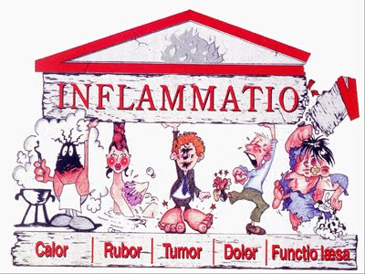
Alterações inflamatórias
http://samiracosta.blogspot.com/2010/09/caracteristicas-gerais-da-inflamacao.html

Slide 4
Alterações inflamatórias
Cura completa
Resolução
Regeneração
Cura incompleta
Reparação
Cicatrização
Evolução
Cronificação
Morte somática
Cura completa
Resolução
Evolução
Regeneração
Cura incompleta
Reparação
Cicatrização
Cronificação
Morte somática

Slide 5
Alterações inflamatórias
Aguda
Crônica inespecífica
Crônica granulomatosa
Tipos celulares
Serosa
Fibrinosa
Purulenta
Hemorrágica
Tipos de exsudatos
Classificação
Exudativa
Flegmonosa
Gangrenosa
Abscedida
Pseudomembranosa
Ulcerada
Padrões morfológicos

Slide 6
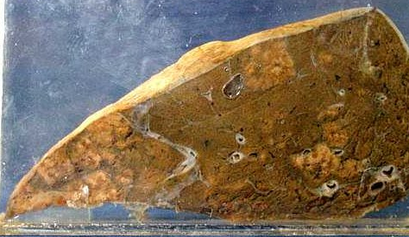
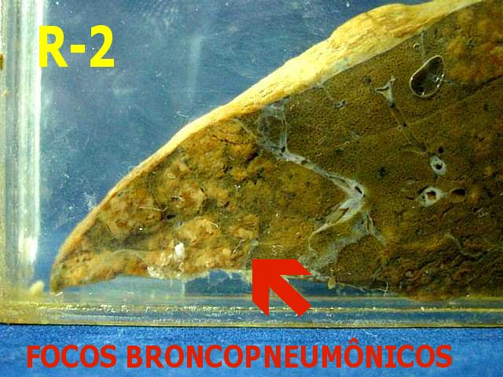
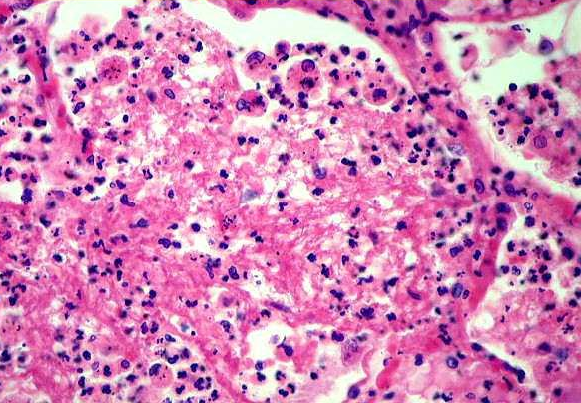
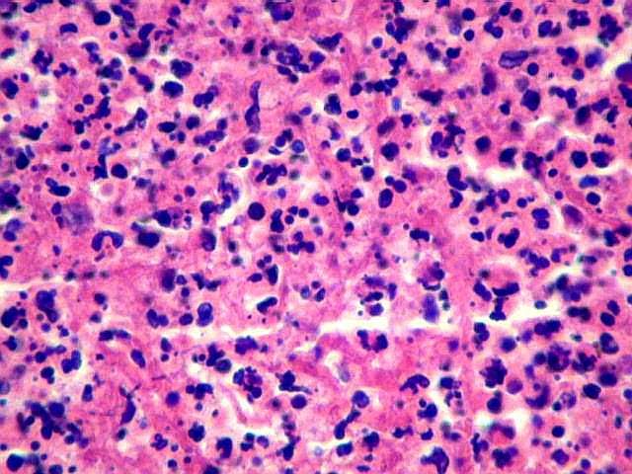
Alterações inflamatórias
http://anatpat.unicamp.br/pecasinfl2.html

Slide 7
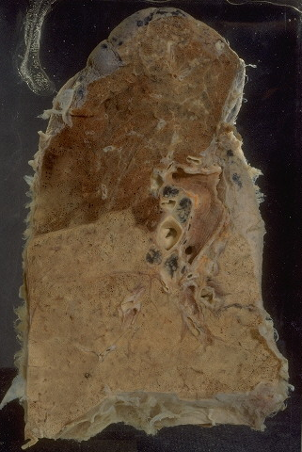
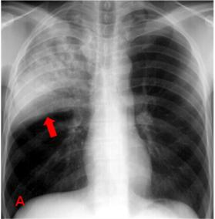
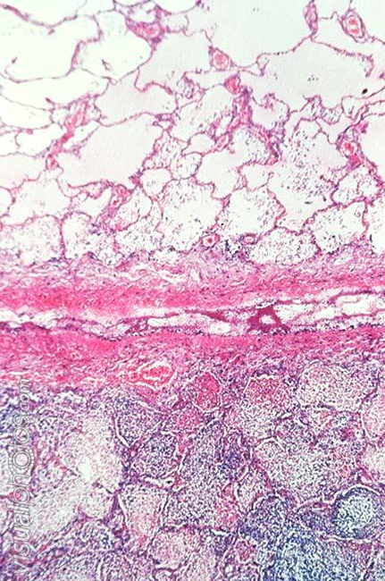
Alterações inflamatórias
www.ebah.com.br
http://web.med.unsw.edu.au/pathmus/m1338071.htm
www.slideshare.net
http://www.visualphotos.com/image/1x8803293/lobar_pneumonia

Slide 8
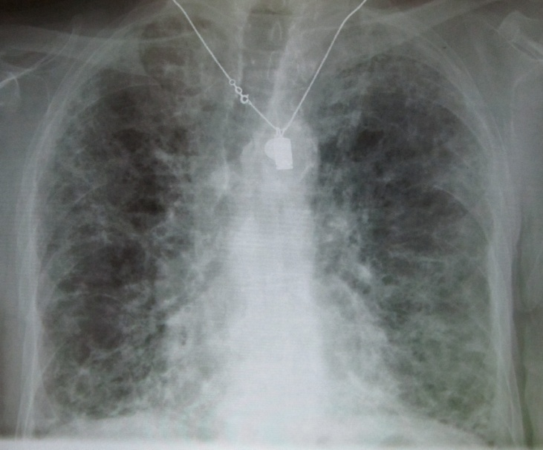
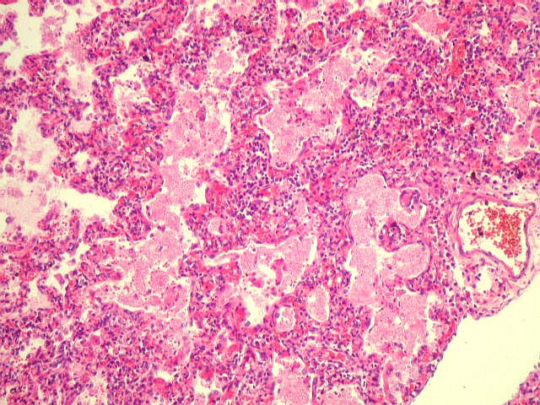
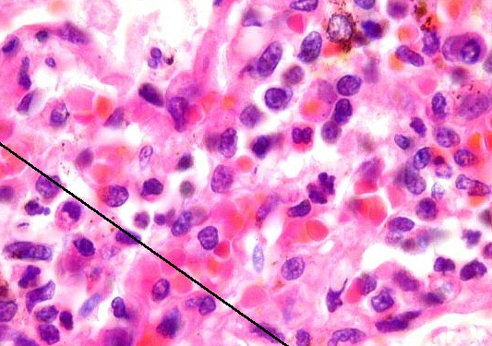
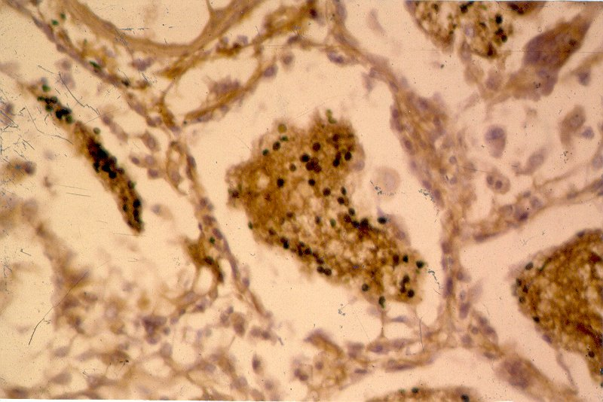
Alterações inflamatórias
en.wikipedia.org
Pneumocystis carinii
http://anatpat.unicamp.br/lamresp14.html

Slide 9
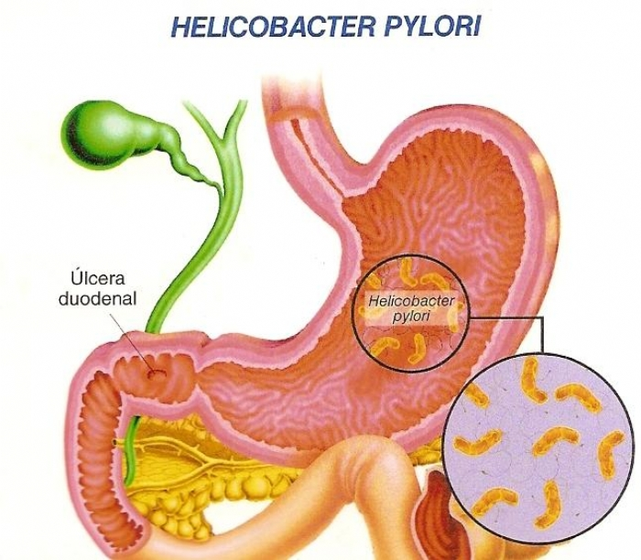
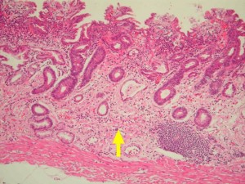
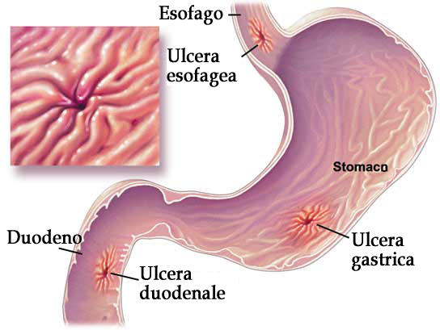
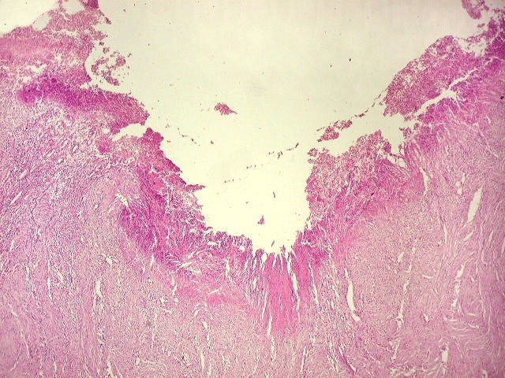
Alterações inflamatórias
http://www.saudefamilia.com/gastrite-cronica/
http://nutricionistasjc.wordpress.com/2012/07/05/orientacoes-nutricionais-na-gastrite/
http://anatpat.unicamp.br/lamtgi1.html
chirurgianapoletana.it

Slide 10
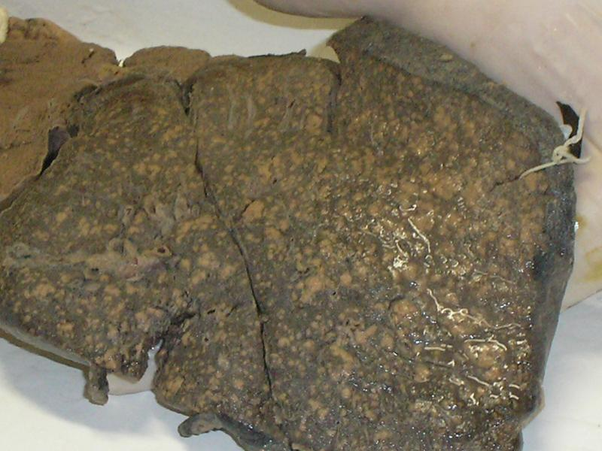
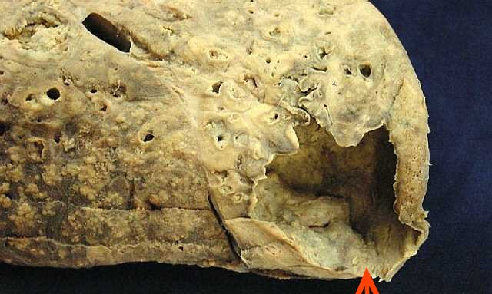
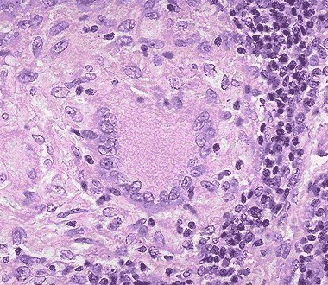
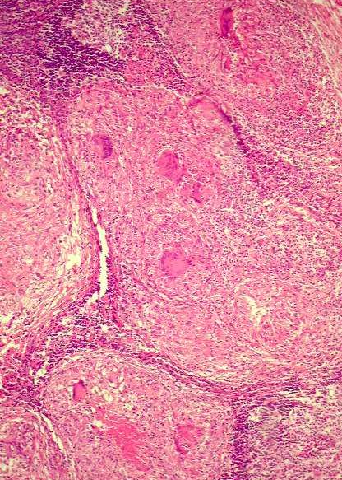
Alterações inflamatórias
Disseminação hematogênica
Disseminação broncogênica
http://www.4shared-china.com/all-images/53_Ik5os/fotos.html?&firstFileToShow=100
http://anatpat.unicamp.br/pecasinfl22.html
http://anatpat.unicamp.br/lamdegn24.html
http://www.mgar.com.br/zoonoses/aulas/aula_tuberculose.htm

Slide 11
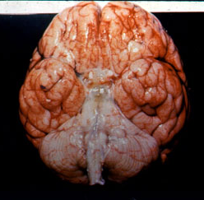
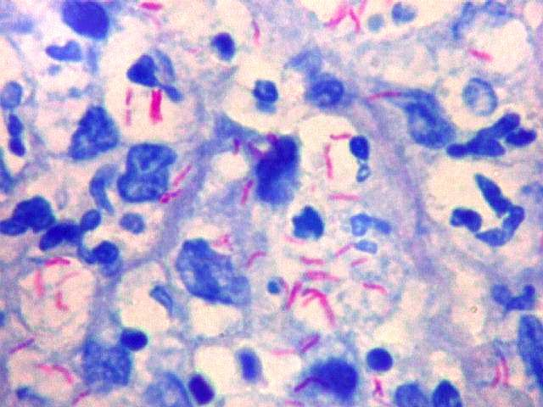
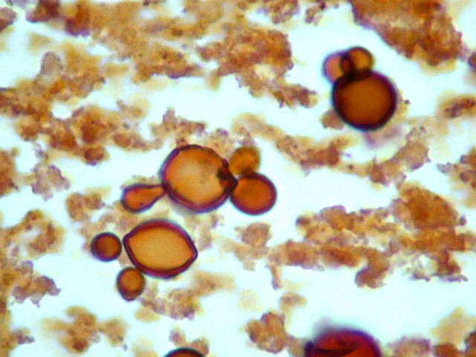
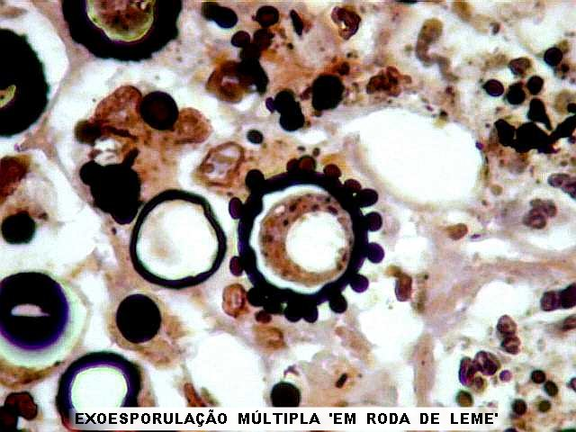
Alterações inflamatórias
http://enfermagememedicina.blogspot.com.br/2011/09/meningites.html
http://anatpat.unicamp.br/nptneurotbc2.html
http://anatpat.unicamp.br/bineucriptococose.html#blasto
http://anatpat.unicamp.br/biinflparacoco4.html

Slide 12
Alterações inflamatórias
Curran & Jones, 1974
Rubin & Farber 1999
Kini, 1999
Orell et al., 2005
Kini, 1999

Slide 13
Manifestações Clinicas
Sintomas (anamnese)
Síndrome
Manifestações clinicas
Sinais (semiologia)
Observação clínica
Exames paraclínicos
Diagnóstico
Figura 1.14 Esquema geral das manifestações clinicas

Slide 14
A patologia estuda as manifestações clínicas decorrentes das alterações estruturais e funcionais?
Resolução
Cura completa
MOLÉSTIA: Evolução
Regeneração
Reparação
Cura incompleta
Cicatrização
Morte somática
Cronificação
Sequela
Enfermidade
Afecção

Slide 15
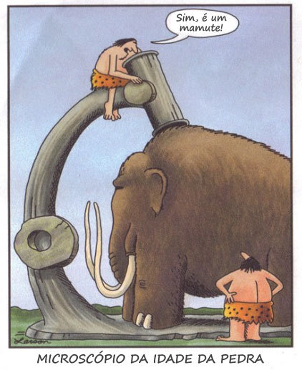
Gary Larson (1950)
Obrigado
egsoares@fmrp.usp.br
http://rabisquera.files.wordpress.com/2009/04/microscopio.jpg

